Slide 1
Анимационные фильмы

Slide 2

Попугай Кеша

Slide 3
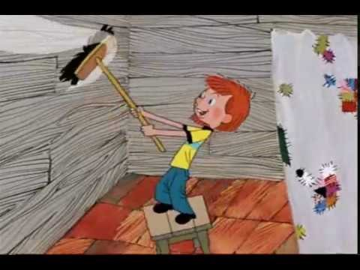
Трое из Простоквашина

Slide 4
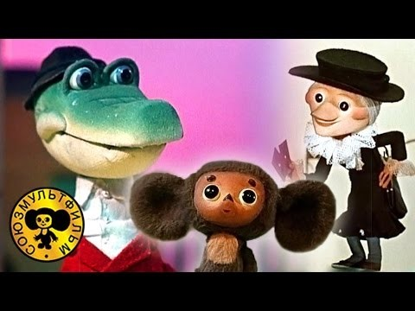
Чебурашка и Крокодил Гена

Slide 5
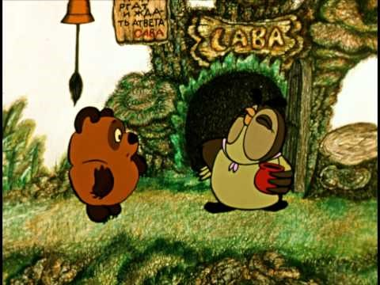
Винни Пух

Slide 6

Приключения капитана Врунгеля

Slide 7

Бобик в гостях у Барбоса

Slide 8
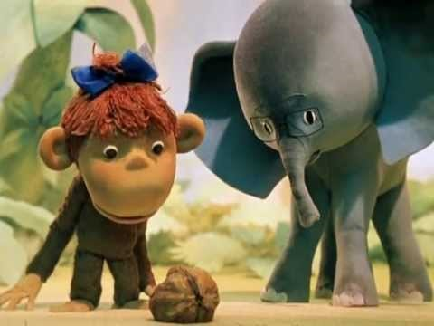
38 попугаев

Slide 9
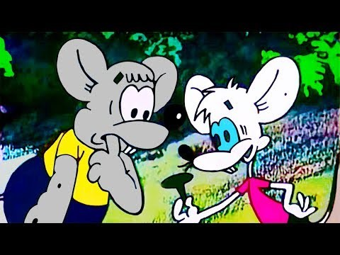
Приключения кота Леопольда

Slide 10

Ну, погоди!

Slide 11
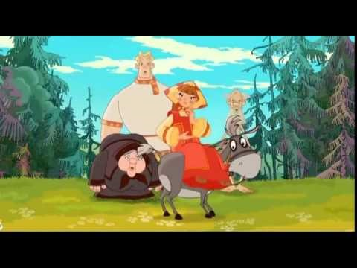
Алёша Попович и Тугарин Змей

Slide 12
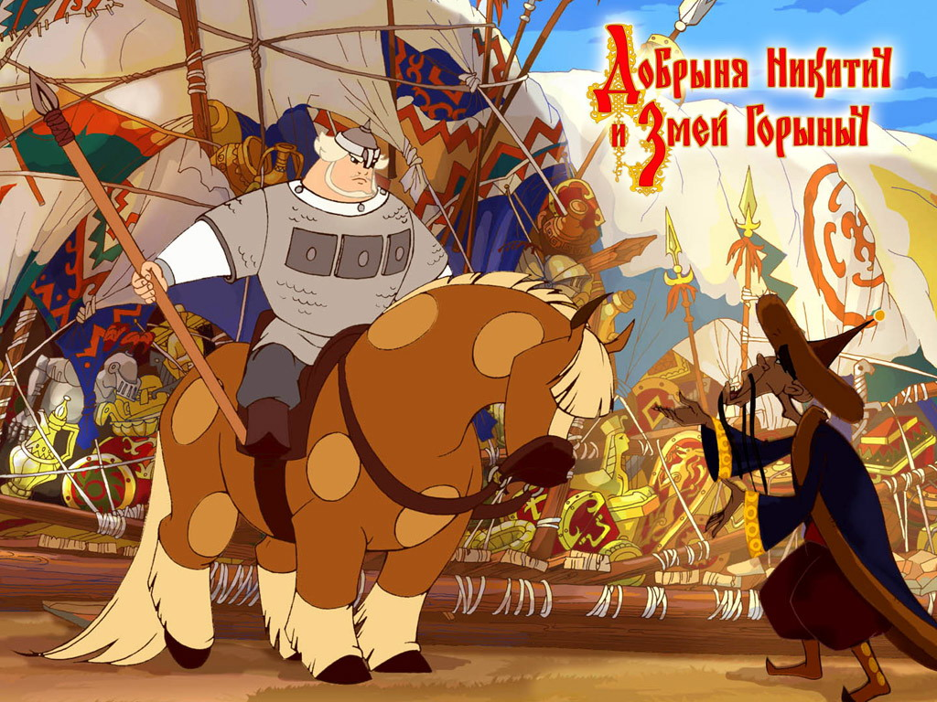
Добрыня Никитич и Змей Горыныч

Slide 13
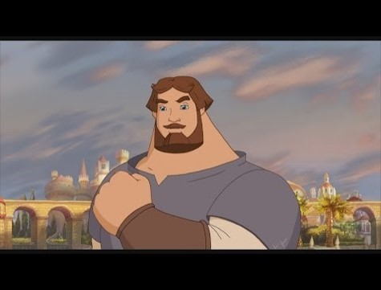
Илья Муромец и Соловей Разбойник

Slide 14
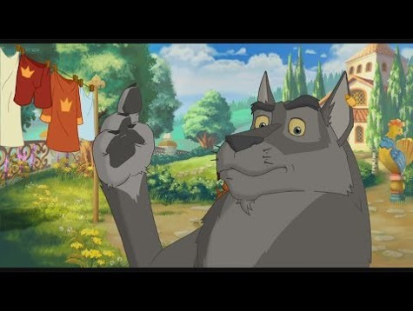
Иван Царевич и серый волк

Slide 15
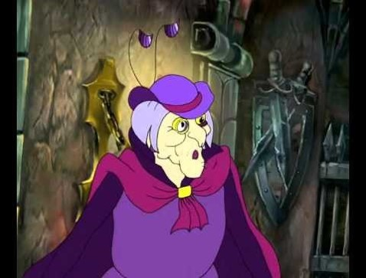
Приключения в Изумрудном городе

Slide 16

Урфин Джюс и его деревянные солдаты

Slide 17

Карлик Нос

Slide 18
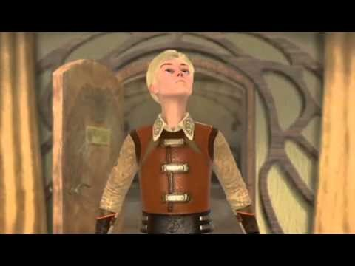
Наша Маша и волшебный орех

Slide 19

Новое Простоквашино

Slide 20

Лунтик

Slide 21

Смешарики

Slide 22

Фиксики

Slide 23
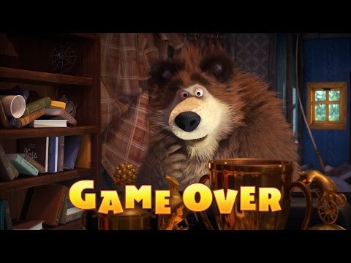
Маша и Медведь

